Slide 1

Compliance & Enforcement
TÍTULO PALESTRA
Nome Palestrante
Flávio Vilela Campos
Auditor-Fiscal da Receita Federal do Brasil
Chefe do Centro CONFIA
Coordenador Especial Maiores Contribuintes substituto

Slide 2
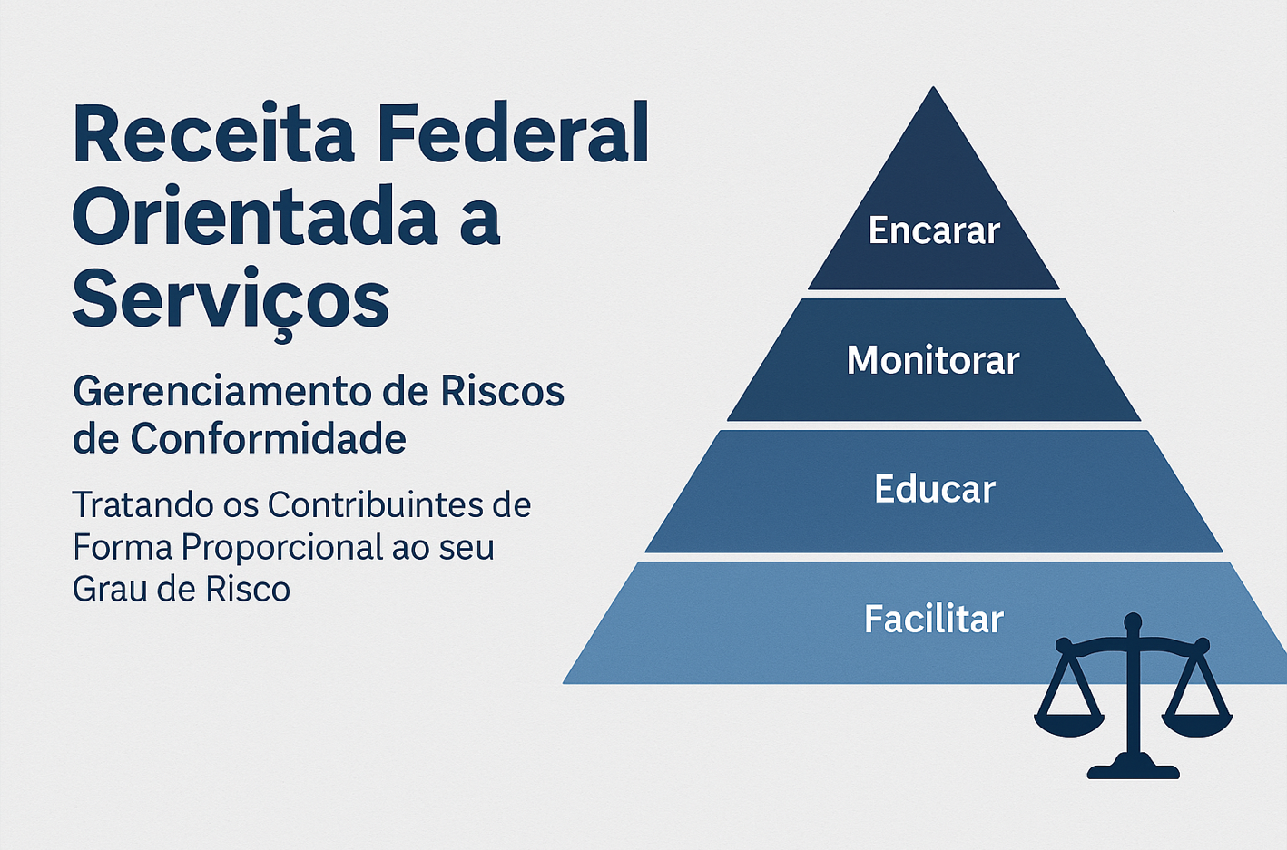
Nesta caixa você pode inserir os textos da sua apresentação, imagens, vídeos ou gráficos.
Sugerimos que o tamanho da fonte aqui seja mantido para a melhor visualização da platéia.
Atente-se para que o texto não cubra a logo do evento no canto inferior da tela.
TÍTULO PALESTRA
Nome Palestrante
01 de junho de 2026

Slide 3
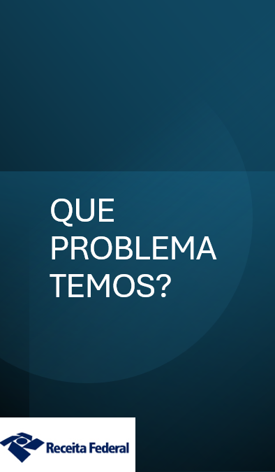
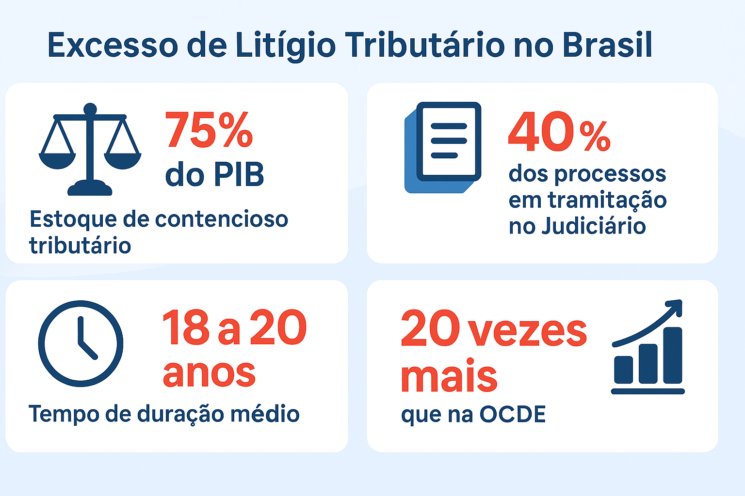

QUE PROBLEMA TEMOS?
Baixa Segurança Jurídica

Slide 4
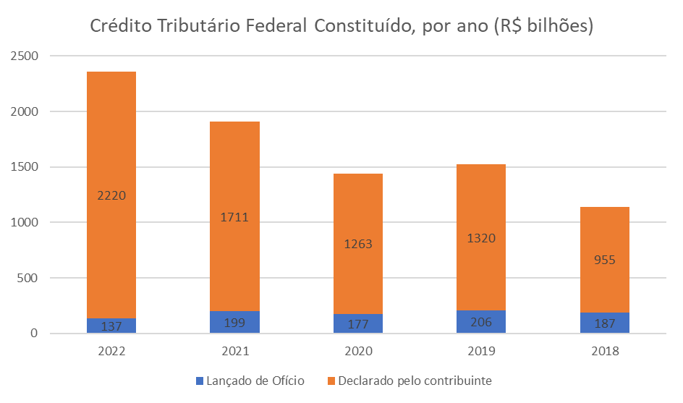
Aproximadamente 90% dos créditos tributários federais é constituída sem lançamento de ofício, mas induzida pela percepção de risco, por declaração do contribuinte.
* Espontaneamente por não envolver fiscalização e lançamento de ofício, mas entendemos que é induzida pela percepção de risco de detecção e de punição do contribuinte
Fonte: DW Processo Integrado (RFB)

Slide 5
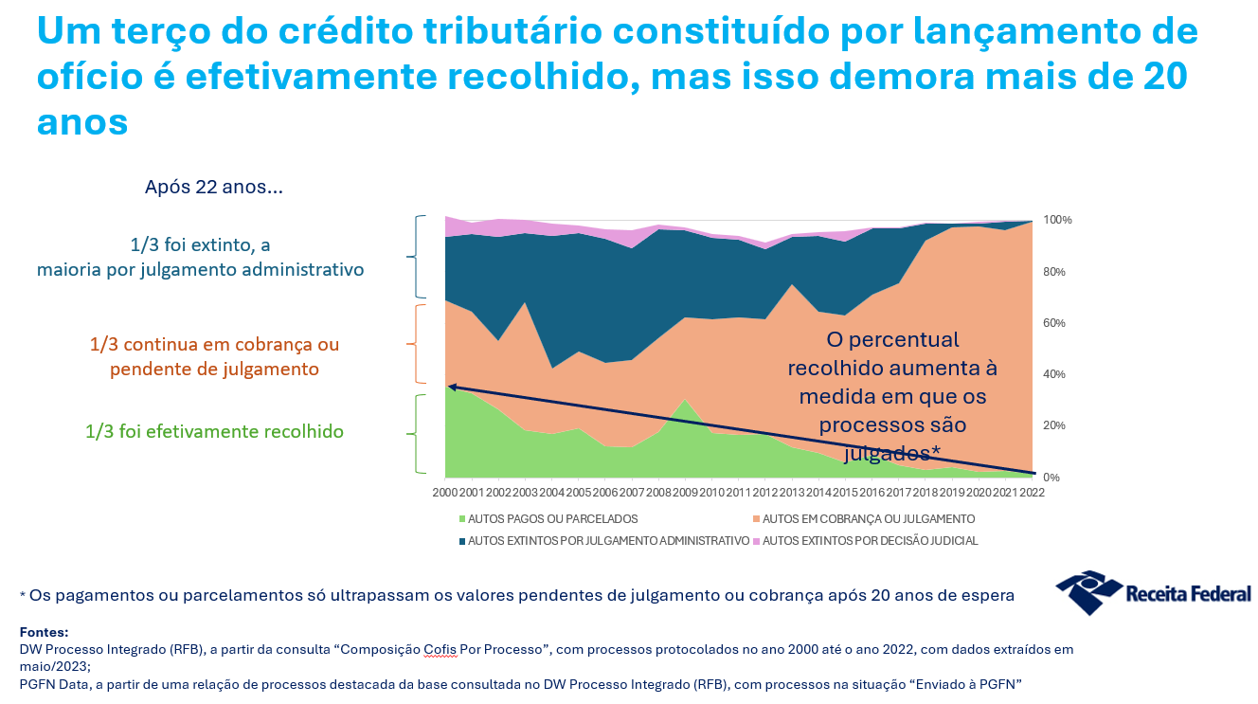
Nesta caixa você pode inserir os textos da sua apresentação, imagens, vídeos ou gráficos.
Sugerimos que o tamanho da fonte aqui seja mantido para a melhor visualização da platéia.
Atente-se para que o texto não cubra a logo do evento no canto inferior da tela.
TÍTULO PALESTRA
Nome Palestrante
01 de junho de 2026

Slide 6
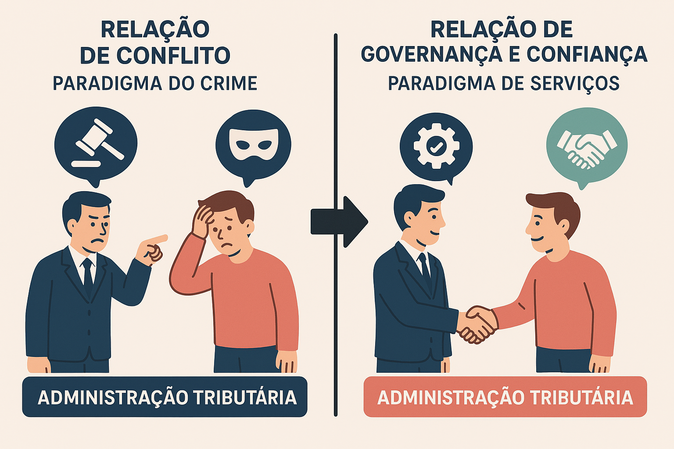
QUAL É A ESTRATÉGIA PARA SUPERAR ESTES PROBLEMAS?
MUDANÇA DA RELAÇÃO

Slide 7
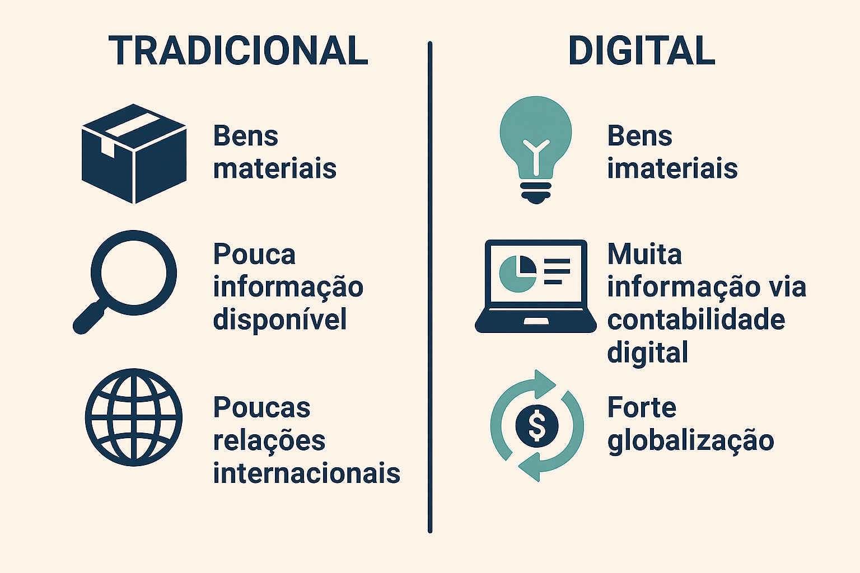
POR QUE EVOLUIR NA FORMA DE ABORADAGEM DAS ADMINISTRAÇÕES TRIBUTÁRIAS?
REDUÇÃO NA ASSIMETRIA DAS INFORMAÇÕES

Slide 8
CONFORMIDADE É O OBJETIVO DA RECEITA FEDERAL ENGLOBA DIFERENTES TIPOS DE ESTRATÉGIAS
CONFORMIDADE
Facilitação
Facilitação
Facilitação
Controle Extensivo
Malhas
Controle Extensivo
Malhas
Plano Estratégico de Incremento da Conformidade dos Contribuintes
Orientação
Operador Econômico Autorizado
(Programa OEA)
Orientação
Orientação
Assistência
Assistência
Assistência
Simplificação
Simplificação
Simplificação
Controle Intensivo
Fiscalização
Controle Intensivo
Fiscalização
Cobrança
Conformidade Cooperativa (Programa CONFIA)
Medidas gerais
(Programa SINTONIA, CONSENSO, SOLUCIONA, ASSISTÊNCIA)
Medidas personalizadas
GERENCIAMENTO DE RISCO
&
CAPACIDADE OPERACIONAL
Notes:
CONFORMIDADE TRIBUTÁRIA NO BRASIL PROGRAMAS GERAIS DE CONFORMIDADE
Alinhados em seus Princípios com as Diretrizes OCDE
Orientação, Simplificação, Facilitação
Fóruns de Diálogo
Todos os Contribuintes (ações gerais)
Prevê a Gestão de Riscos – Segmentação por perfil de riscos com impactos positivos e negativos
Divulgação da Classificação de Riscos
Ações de Controle Extensivo e Intensivo com Prévia Autorregularização
Necessidade de Planejamento e Avaliação da Capacidade Operacional

Slide 9







INICIATIVAS DA RECEITA FEDERAL
PARA PREVENÇÃO E REDUÇÃO DE LITÍGIOS
TRANSAÇÃO
TRIBUTÁRIA
Incentivar os contribuintes a adotarem boas práticas e regularidade no cumprimento das obrigações tributárias por meio da concessão de benefícios e tratamento diferenciado àqueles que se classificarem bem nos critérios de conformidade estabelecidos pela Receita Federal.
Estabelecer um novo paradigma na relação entre o fisco e os contribuintes migrando de um relacionamento conflituoso e repressivo para um cenário mais amigável e orientativo, baseado em princípios como a boa-fé, a confiança e a transparência.

Slide 10

Contexto Legal
Lei Complementar nº 225, de 8 de janeiro de 2026
(Código de Defesa do Contribuinte)
  Programa de Conformidade Cooperativa Fiscal (Confia)
  Programa Brasileiro de Operador Econômico Autorizado (OEA)
  Programa de Estímulo à Conformidade Tributária (Sintonia).
IN RFB nº 2.295/2025; 2.317/2026 – Programa Confia
IN RFB nº 2.316/2026 – Programa Confia
IN RFB nº 2.318/2026 – Programa OEA

Slide 11
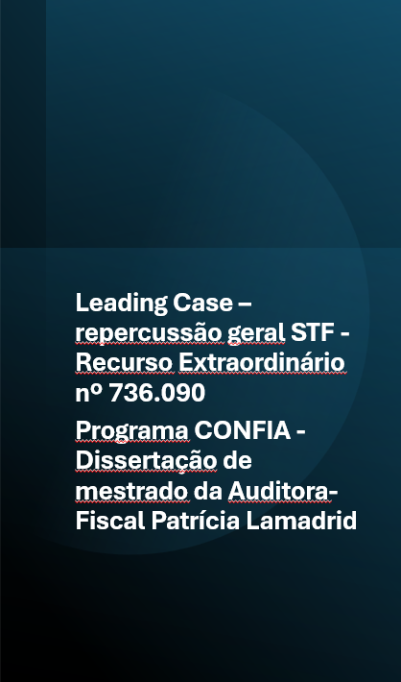
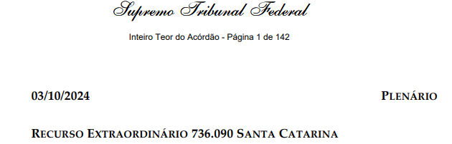
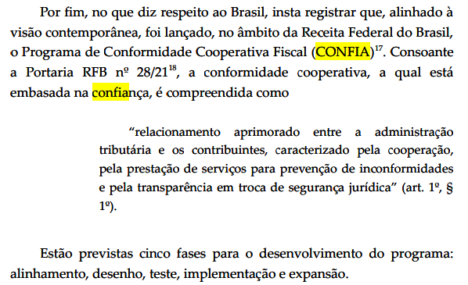
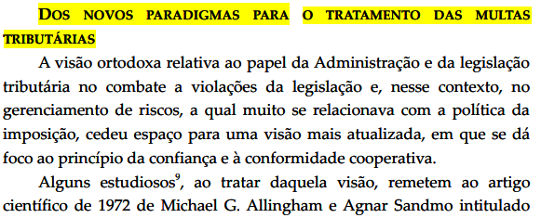
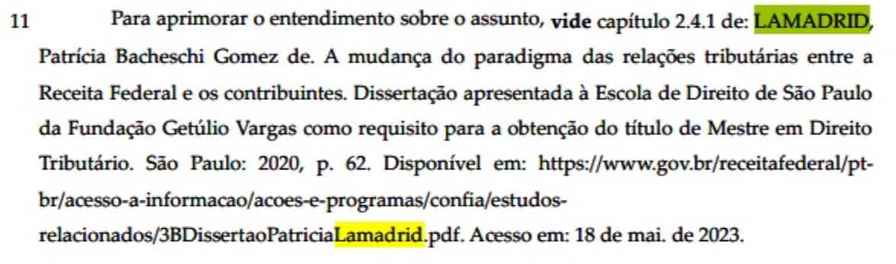


Slide 12





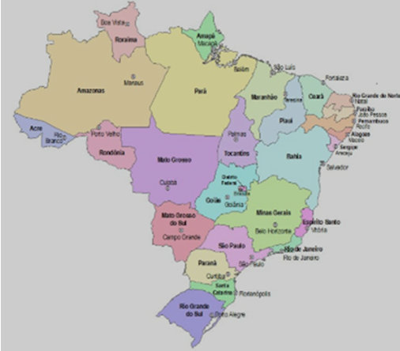


Brasil – Reforma Tributária do Consumo – Confia Nacional
Notes:
O passo seguinte é a implementação de modelo de conformidade cooperativa multilateral, motivo que esse alinhamento com outros países é fundamental, pois aplica padrões uniformes que permitirão a solução de divergências na aplicação das normas de tributação internacional em faze de determinado contribuinte e distintas jurisdições.
No âmbito nacional, a reforma tributária traz a oportunidade de avançar para o Confia Nacional, uniformizando a aplicação das normas da CBS e IBS, provendo segurança jurídica aos contribuintes participantes.

Slide 13
Devedores Contumazes
LC nº 225/2026
Portaria Conjunta RFB / PGFN nº 6/2026
Norma de Execução Conjunta (em elaboração)
TÍTULO PALESTRA
Nome Palestrante

Slide 14

Definição de INADIMPLÊNCIA
Sujeito passivo cujo comportamento fiscal se caracteriza pela inadimplência substancial, reiterada e injustificada de tributos;
Substancial
Reiterada
Injustificada
CT em situação irregular ≥ R$ 15 milhões* e superior a
100% Patrimônio conhecido**
CT em situação irregular em 4 PA’s consecutivos ou
em 6 PA’s alternados, em 12 meses***
Ausência de motivos objetivos que afastem a configuração da contumácia
*Valor principal – situação de Devedor e de Exigibilidade suspensa Administrativamente
** Total do Ativo BP da ECF/ECD
*** De forma conservadora e pela atecnia da LC ao utilizar a expressão “Período de Apuração”, consideramos situação irregular nos últimos 12 meses
SALVADOR • BA
DIESC • CORAT • Receita Federal

Slide 15
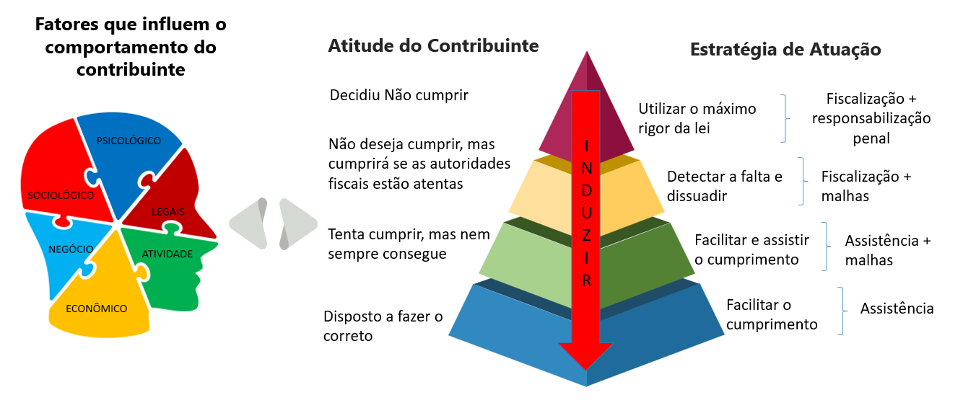
Flexível sempre que for possível,
Estrita no que for necessário
OCDE, 2013
Compliance e Enforcement

Slide 16
MUITO OBRIGADO (A)!
TÍTULO PALESTRA
Flávio Vilela Campos
Auditor-Fiscal da Receita Federal do Brasil
flavio.campos@rfb.gov.br
Nome Palestrante

